Slide 1


CÍM
NÉV
BUDAPEST—2025—09—01

Slide 2
FEJEZETCÍM

Slide 3


CÍM
PREZENTÁCIÓ CÍME
NÉV I DÁTUM
ALCÍM
FELSOROLÁS
FELSOROLÁS
FELSOROLÁS
FELSOROLÁS
FELSOROLÁS
ALCÍM
FELSOROLÁS
FELSOROLÁS

Slide 4

CÍM
PREZENTÁCIÓ CÍME
NÉV I DÁTUM
Alcím
Szöveg
Szöveg

Slide 5
CÍM
PREZENTÁCIÓ CÍME
NÉV I DÁTUM
Dem harchiliquis sed modi consedi bea doloresequi ium que dem la aut hitio. Ignatiuntem facera vendistia doluptate et eum laut enimeni molute reic totas nit rescia dest, quatur sit, offic to quidem faccuptaspe aliquisci dolupta tatem.
ET QUE EUM IPSAM, AUT IDIT QUODITAE PERUM NUS,
QUE VELIQUI IPIDUNT FACCUSAE.
Ita santota venihil mi, inienim autem re pernam re cus modit ad quos vel most, quaepel escimperrum atur ape preniss imagnatem que alit, quaspernate cus, vendaectio que et accupta ipidesc ientium et officiisquod maximpor re porrumqui conse sapit ommoluptam as pore vid esciisi nctiunt offic tem simus aut eos exerferchit, tet apienihillut res quas res et que pratisc illoren tiisit quos dolo bla si dit illiam hicium.
„Officiis quod maximpor
re porrumqui conse lorem
sapit ommoluptam”

Slide 6


PREZENTÁCIÓ CÍME
NÉV I DÁTUM
A NEMZETKÖZIESÍTÉST KÉT KÖZPONTI SZERVEZET TÁMOGATJA
NEMZETKÖZI KAPCSOLATOK
IDEGENNYELVŰ OKTATÁS
Nemzetközi kapcsolatok
Nemzetközi mobilitás
Nemzetközi toborzás
Nemzetközi szolgáltatások
Idegennyelvű felvételi és szabályozás
Idegennyelvű ösztöndíj programok
Nemzetközi akkreditáció
Európai Egyetemi Szövetség

Slide 7

PREZENTÁCIÓ CÍME
NÉV I DÁTUM
A BME KOMMUNIKÁCIÓS MENEDZSMENTJÉNEK FÓKUSZAI
1. MÁRKAÉPÍTÉS: A BME KULCSÜZENETEI ÉS ARCULATA
2. KAMPÁNYOK: PÁLYAORIENTÁCIÓ ÉS HALLGATÓTOBORZÁS
3. REPUTÁCIÓMENEDZSMENT: A BME KOMPETENCIÁINAK
ÉS KFI EREDMÉNYEINEK BEMUTATÁSA
NEMZETKÖZI
SZINTEN IS
4. STAKEHOLDER KAPCSOLATOK: IPARI,
KORMÁNYZATI ÉS SZAKMAI PARTNEREK BEVONÁSA
5. BELSŐ KOMMUNIKÁCIÓ: MUNKATÁRSAK
ÉS HALLGATÓK BEVONÁSA

Slide 8
PREZENTÁCIÓ CÍME
NÉV I DÁTUM
SWOT – OKTATÁS
ERŐSSÉGEK magasan képzett és elkötelezett oktatói közösség elismert és versenyképes képzési színvonal erős K+F+I háttér az oktatás mögött történeti presztízs és intézményi identitás | GYENGESÉGEK lassú reakcióképesség a munkaerőpiaci igényekre alacsony részvétel az élethosszig tartó tanulásban lassú digitális transzformáció nem egyenletes nemzetközi láthatóság
LEHETŐSÉGEK képzési portfólió bővítése részidős és más rugalmas képzési formákkal szakirányú továbbképzések és felnőttképzés fejlesztése nemzetközi együttműködés (joint/dual/double degree) erősítése digitális tanulási környezet fejlesztése | VESZÉLYEK kedvezőtlen demográfiai trendek és verseny más hazai intézményekkel külföldi intézmények fokozódó elszívó hatása; finanszírozási bizonytalanságok technológiai fejlődés üteme és az ebből származó adaptációs nyomás

Slide 9
email@bme.hu
www.bme.hu

Slide 10
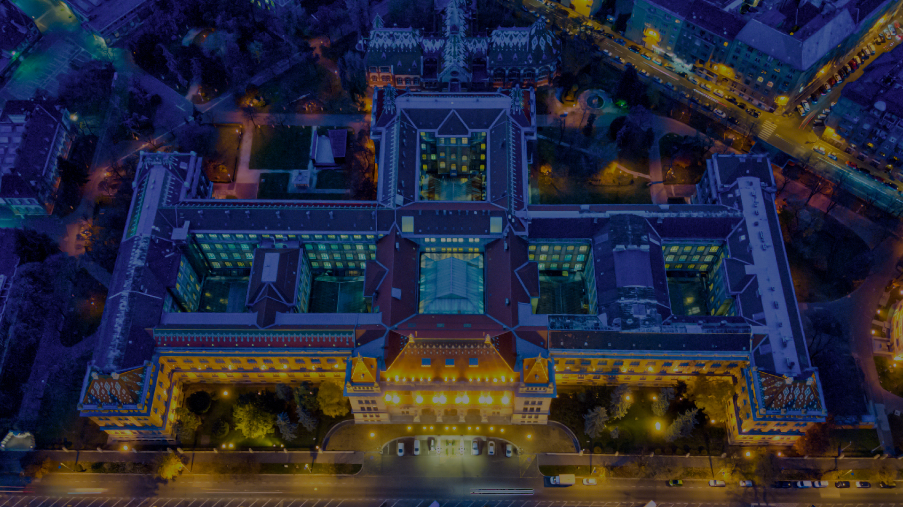
email@bme.hu​
DR. MINTA PÉTER
BUDAPEST, 2025. ÁPRILIS 28.
BUDAPEST, 2025. ÁPRILIS 28.

